Slide 1
Aportaciones medulares recientes sobre la dinámica del capitalismo
(revisiones con alguna contribución propia)
Carles Manera
Catedrático de Historia Económica
Departamento de Economía Aplicada
Universitat de les Illes Balears,
marzo de 2017

Slide 2
LAS INDUSTRIAS E INFRAESTRUCTURAS DE CADA REVOLUCIÓN TECNOLÓGICA (según C.Pérez)
Revolución tecnológica Países-núcleo | Nuevas tecnologías e industrias nuevas o redefinidas | Infraestructuras nuevas o redefinidas
PRIMERA: Desde 1711 La Revolución Industrial. Inglaterra | Mecanización de la industria del algodón Hierro forjado Maquinaria | Canales y vías fluviales Carreteras con peaje Energía hidráulica (con molinos de agua muy mejorados)
SEGUNDA: Desde 1829. Era del vapor y los ferrocarriles. Inglaterra (difundiéndose hacia Europa y EUA) | Máquinas de vapor y maquinaria (de hierro, movida con carbón) Hierro y minería del carbón (ahora con un rol central en el crecimiento)* Construcción de ferrocarriles Producción de locomotoras y vagones Energía de vapor para numerosas industrias (incluyendo la textil) | Ferrocarriles (uso del motor a vapor) Servicio postal estandarizado de plena cobertura Telégrafo (sobre todo nacional, a lo largo de las líneas de ferrocarril) Grandes puertos, grandes depósitos, y grandes barcos para la navegación mundial Gas urbano
TERCERA: Desde 1875 Era del acero, la electricidad i la ingeniería pesada EUA i Alemania sobrepasando a Inglaterra | Acero barato (especialmente Bessemer) Pleno desarrollo del motor a vapor para barcos de acero Ingeniería pesada química y civil Industria de equipos eléctricos Cobre y cables Alimentos enlatados y embotellados Papel y empaques | Navegación mundial en veloces barcos de acero (uso del Canal de Suez) Redes transnacionales de ferrocarril (uso de acero barato para la fabricación de rieles y pernos de tamaño estándar) Grandes puentes y túneles Telégrafo mundial, Teléfono (sobre todo nacional) Redes eléctricas (para iluminación y uso industrial)
CUARTA Desde 1908 Era del petroleo, el automóvil i la producción en masa EUA (con Alemania rivalizando por el liderazgo mundial) Difusión hacia Europa | Producción en masa de automóviles Petróleo barato y sus derivados Petroquímica (sintéticos) Motor de combustión interna para automóviles, transporte de carga, tractores, aviones, tanques de guerra y generación eléctrica Electrodomésticos Alimentos refrigerados y congelados | Redes de caminos, autopistas, puertos y aeropuertos Redes de oleoductos Electricidad de plena cobertura (industrial y doméstica) Telecomunicación analógica mundial (para teléfono, télex y cablegramas) alámbrica e inalámbrica
QUINTA Era de la informática i las telecomunicaciones EUA (difundiéndose hacia Europa i Asia) | La revolución de la información: Microelectrónica barata, Computadoras, software Telecomunicaciones, Instrumentos de control Desarrollo por computadora de biotecnología y nuevos materiales | Comunicación digital mundial (cable, fibra óptica, radio y satélite) Internet/Correo y otros servicios electrónicos Redes eléctricas de fuentes múltiples y de uso flexible Transporte físico de alta velocidad (por tierra, mar y aire)

Slide 3
Cuatro obras básicas y desiguales
1. Ryfkin,
2. Schwab,
3. Shaikh,
4. Keen.

Slide 4

TERCERA REVOLUCIÓN INDUSTRIAL:
JEREMY RIFKIN
Un libro polémico, 2011
Ideas básicas
1. Nuevas tecnologías de la información y la comunicación.
2. Energías renovables.
3. Información fluida y revolución tecnológica.
4. Mundo en red: poder distribuido.

Slide 5
Síntesis
Apuesta clara por una economía verde, por una sociedad donde la generación de la energía provenga de fuentes renovables que, al estar al alcance de todos, cambiarán el modelo económico y generarán una sociedad horizontal y distributiva, que vendrá a sustituir el actual modelo vertical.
El nuevo modelo de relaciones y de sociedad que preconiza Rifkin, es ecológico, sostenible, y parece más justo tanto para las personas como para el entorno.

Slide 6
Cambio en el modelo energético
Rifkin habla de una tercera revolución industrial que, al igual que la primera y la segunda, viene marcada por un cambio en el modelo energético, y en el motor de la sociedad.
Así, si la primera revolución se basó en la máquina de vapor alimentada por carbón, y la segunda en el motor de combustión interna alimentado por el petróleo y sus derivados, la tercera revolución debe basarse en las fuentes renovables: el sol , el aire, el agua, la geotérmica y en una nueva forma tanto de generación (más local ya partir de microcentrales generadoras) como de distribución de esta energía: una distribución horizontal y descentralizada en lugar de la vertical y centralizada que aún tenemos hoy.

Slide 7
Cinco ejes básicos del libro de Ryfkin
1) La transición hacia la energía renovable,
2) La transformación de los edificios en microcentrales eléctricas que generen, recojan y reaprovechar in situ las energías renovables,
3) El despliegue de la tecnología del hidrógeno y de otros sistemas de almacenamiento energético en los edificios y en las redes de infraestructuras, para acumular energías renovables que son de flujo intermitente,
4) El uso de la tecnología de Internet para transformar la red eléctrica en una "Inter redes" de energía compartida que funcione exactamente igual que Internet (millones de edificios podrán generar localmente -in situ-pequeñas cantidades de energía y podrán vender los excedentes que reingresen en la red, compartiendo esa electricidad con sus vecinos),
5) La transición de la actual flota de transportes hacia vehículos de motor eléctrico con alimentación de red y / o con pilas de combustible, capaz de comprar y vender electricidad en una red eléctrica interactiva e inteligente.

Slide 8

CUARTA REVOLUCIÓN INDUSTRIAL:
KLAUS SCHWAB
Sigue la polémica, 2016
Ideas básicas
1. Avances en inteligencia artificial: robótica.
2. Nanotecnología, biotecnología, neurotecnología, personalización de organismos (ADN).
3. No necesariamente la descentralización (diferente a Ryfkin).

Slide 9
Síntesis
La cuarta revolución industrial no se define por un conjunto de tecnologías emergentes en sí mismas, sino por la transición hacia nuevos sistemas que están construidos sobre la infraestructura de la revolución digital (anterior).

Slide 10
Claves del proceso
También llamada 4.0, la revolución sigue a los otros tres procesos históricos transformadores: la primera marcó el paso de la producción manual a la mecanizada, entre 1760 y 1830; la segunda, alrededor de 1850, trajo la electricidad y permitió la manufactura en masa. Para la tercera hubo que esperar a mediados del siglo XX, con la llegada de la electrónica y la tecnología de la información y las telecomunicaciones.
Ahora, el cuarto giro trae consigo una tendencia a la automatización total de la manufactura. Su nombre proviene, de hecho, de un proyecto de estrategia de alta tecnología del gobierno de Alemania, sobre el que trabajan desde 2013 para llevar su producción a una total independencia de la mano de obra humana.

Slide 11
Claves del proceso
La automatización corre por cuenta de sistemas ciberfísicos, hechos posibles por la internet de la cosas y el cloud computing o computación en la nube. Los sistemas ciberfísicos, que combinan maquinaria física y tangible con procesos digitales, son capaces de tomar decisiones descentralizadas y de cooperar -entre ellos y con los humanos- mediante la internet de las cosas.
El principio básico es que las empresas podrán crear redes inteligentes que podrán controlarse a sí mismas, a lo largo de toda la cadena de valor.

Slide 12
Claves del proceso
Según calculó la consultora Accenture en 2015, una versión a escala industrial de esta revolución podría agregar US$14,2 billones a la economía mundial en los próximos 15 años.
En el Foro de Davos, en enero de este año, hubo un anticipo de lo que los académicos más entusiastas tienen en la cabeza cuando hablan de Revolución 4.0: nanotecnologías, neurotecnologías, robots, inteligencia artificial, biotecnología, sistemas de almacenamiento de energía, drones e impresoras 3D serán sus artífices.
La cuarta revolución podría acabar con cinco millones de puestos de trabajo en los 15 países más industrializados del mundo.

Slide 13
Claves del proceso
El proceso de transformación sólo beneficiará a quienes sean capaces de innovar y adaptarse.
“Darwinismo tecnológico", donde aquellos que no se adapten no lograrán sobrevivir.
Pero… La cuarta revolución no hará sino aumentar la desigualdad en el reparto del ingreso y traerá consigo toda clase de dilemas de seguridad geopolítica.

Slide 14
Claves del proceso
https://www.weforum.org/es/agenda/2016/10/cuatro-principios-de-liderazgo-de-la-cuarta-revolucion-industrial.
La Cuarta Revolución Industrial traerá transformaciones no menos importantes: si bien cada una de las tecnologías tendrá un impacto por separado, lo que más definirá nuestras vidas en el futuro serán los cambios en los sistemas sociales y económicos. En esta etapa, no hay un consenso en relación con temas tan básicos como la propiedad de los datos personales, la seguridad de las infraestructuras y los derechos y responsabilidades de las nuevas empresas disruptivas. Se necesita un marco conceptual que ayude a empresas, gobiernos y personas a anticiparse a los cambios radicales con base tecnológica que se avecinan en los modelos de negocios y en cuestiones éticas y sociales.
(Schwab)

Slide 15
Claves del proceso
Debemos oponernos a la muy extendida visión fatalista según la cual el progreso está predeterminado. Hay que educar y empoderar a comunidades e individuos para que dominen las tecnologías con fines productivos, en vez de ser dominados por ellas al servicio de fines ajenos. Si no controlamos las nuevas tecnologías en provecho propio, habremos entregado el poder de decisión personal y colectivo, y quedarán pocas razones para el optimismo.
(Schwab)

Slide 16

El análisis marxista de Anwar Shaikh
(The New School for Social Research, Nueva York)
Economista de orientación principalmente marxista. Estudió en los Estados Unidos, país en el que reside y donde es profesor en New School University. Es un economista heterodoxo ya que sostiene que los modelos neoclásicos que se enseñan en las universidades son herramientas pésimas para analizar el capitalismo

Slide 17
Libro clave: ¿una nueva Teoría General en 2016?
Shaikh toma la realidad como punto de partida y luego vuelve a ella para probar la teoría propuesta, lejos del mundo imaginario, para no decir mundo delirante, de la teoría neoclásica.
El capitalismo es un libro sobresaliente, ya que propone una teoría general -que abarca tanto la microeconomía como la macroeconomía- que se confronta sistemáticamente con la evidencia empírica. Shaikh describe su marco teórico como "clásico", ya que se inspira en gran medida en la obra de Smith, Ricardo y, sobre todo, de Marx. Su teoría se compara constantemente con las otras teorías económicas principales: neoclásica, keynesiana y poskeynesiana. La importancia dada a la confrontación de cada supuesto con la evidencia empírica es una característica principal del libro.

Slide 18
Ataque a la economía ortodoxa
"La economía ortodoxa opera dentro de un mundo hipotetizado de competencia perfecta en el cual los consumidores y las empresas perfectos actúan para lograr resultados supuestamente óptimos. Las discrepancias entre este modelo y la realidad que pretende abordar se atribuyen entonces a imperfecciones particulares en la realidad misma. La mayoría de los economistas heterodoxos aprovechan este hecho e insisten en que el mundo se caracteriza por una competencia imperfecta. Pero esto sólo los une a la noción de competencia perfecta, que sigue siendo su punto de partida y base de comparación ".

Slide 19
Crítica también a la heterodoxia
"La economía heterodoxa generalmente acepta la visión perfeccionista como adecuada a alguna etapa anterior del capitalismo, pero argumenta que las imperfecciones gobiernan el mundo moderno. En cualquier caso, tales enfoques sirven para proteger y preservar los fundamentos teóricos básicos, que siguen siendo el punto de partida necesario y la referencia primaria a una lista siempre creciente de desviaciones del mundo real "

Slide 20
Lucha entre trabajo y capital
Un parámetro decisivo: la lucha entre el trabajo y el capital. El trabajo es el único "bien" que no puede ser producido por el capital:
"La capacidad de trabajo es utilizada por el capital pero no es producida por el capital" (p.639).
Como capitalistas, los trabajadores tienen un poder autónomo de decisión. Más específicamente, las luchas laborales desempeñan un papel significativo en la división del valor añadido.
El desempleo es una característica inherente de la competencia en el capitalismo:
"La competencia crea una reserva persistente (ejército de reserva) de paro de trabajo”.

Slide 21
Tendencia decreciente de la tasa de beneficio
Marx analizó con detalle diversos aspectos del cambio tecnológico en el capitalismo. El rasgo en el que el cambio técnico resulta crucial -desde su perspectiva- es su relación con la denominada tendencia decreciente de la taxa de beneficio, la cual juega una papel muy importante en la concepción marxiana de la dinámica capitalista a largo plazo.
En este marco, Marx identifica varias contratendencias que tenían el efecto inverso; se refería al aumento de la tasa de plusvalía, la reducción del salario por debajo de su valor, la reducción del coste de los elementos del capital constante, la sobreexplotación relativa, el comerio exterior y el aumento del capital en forma de acciones. Estas contratendencias contribuirían a explicar por qué la baja no es mayor o más rápida así como por qué los efectos de la ley se manifiestan en forma contundente en determinadas circunstancias y en períodos prolongados

Slide 22
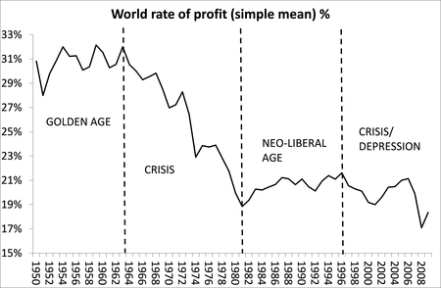
Inspirándonos en Marx…y en Shaikh:
La caída de la tasa de beneficio…

Slide 23
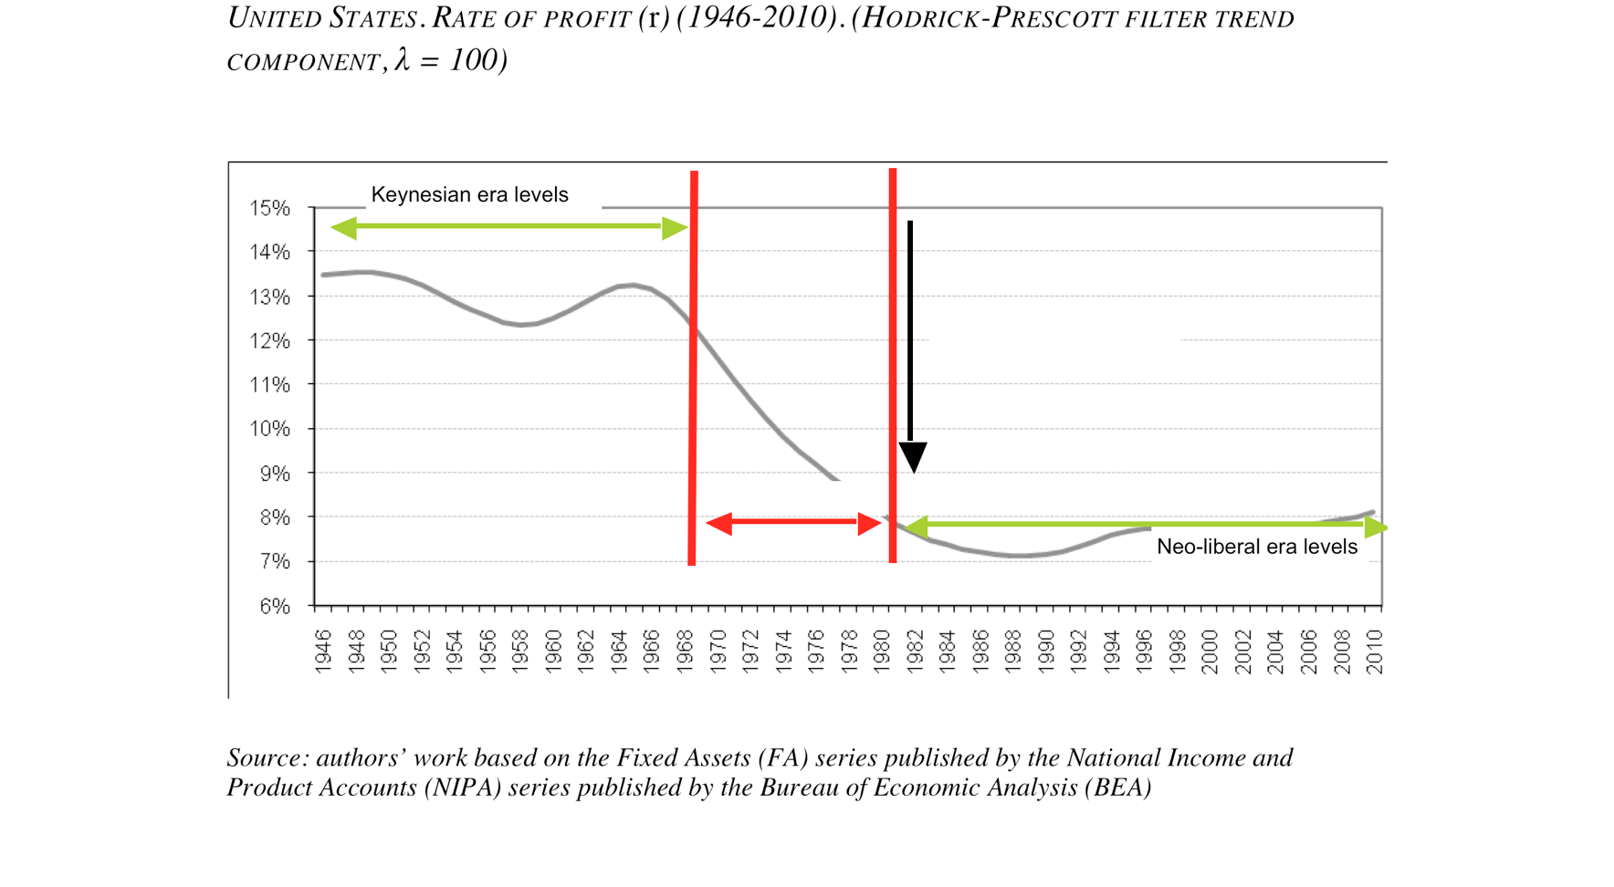
Cálculos para la economía americana
(Manera-Navinés-Franconetti, 2016)

Slide 24
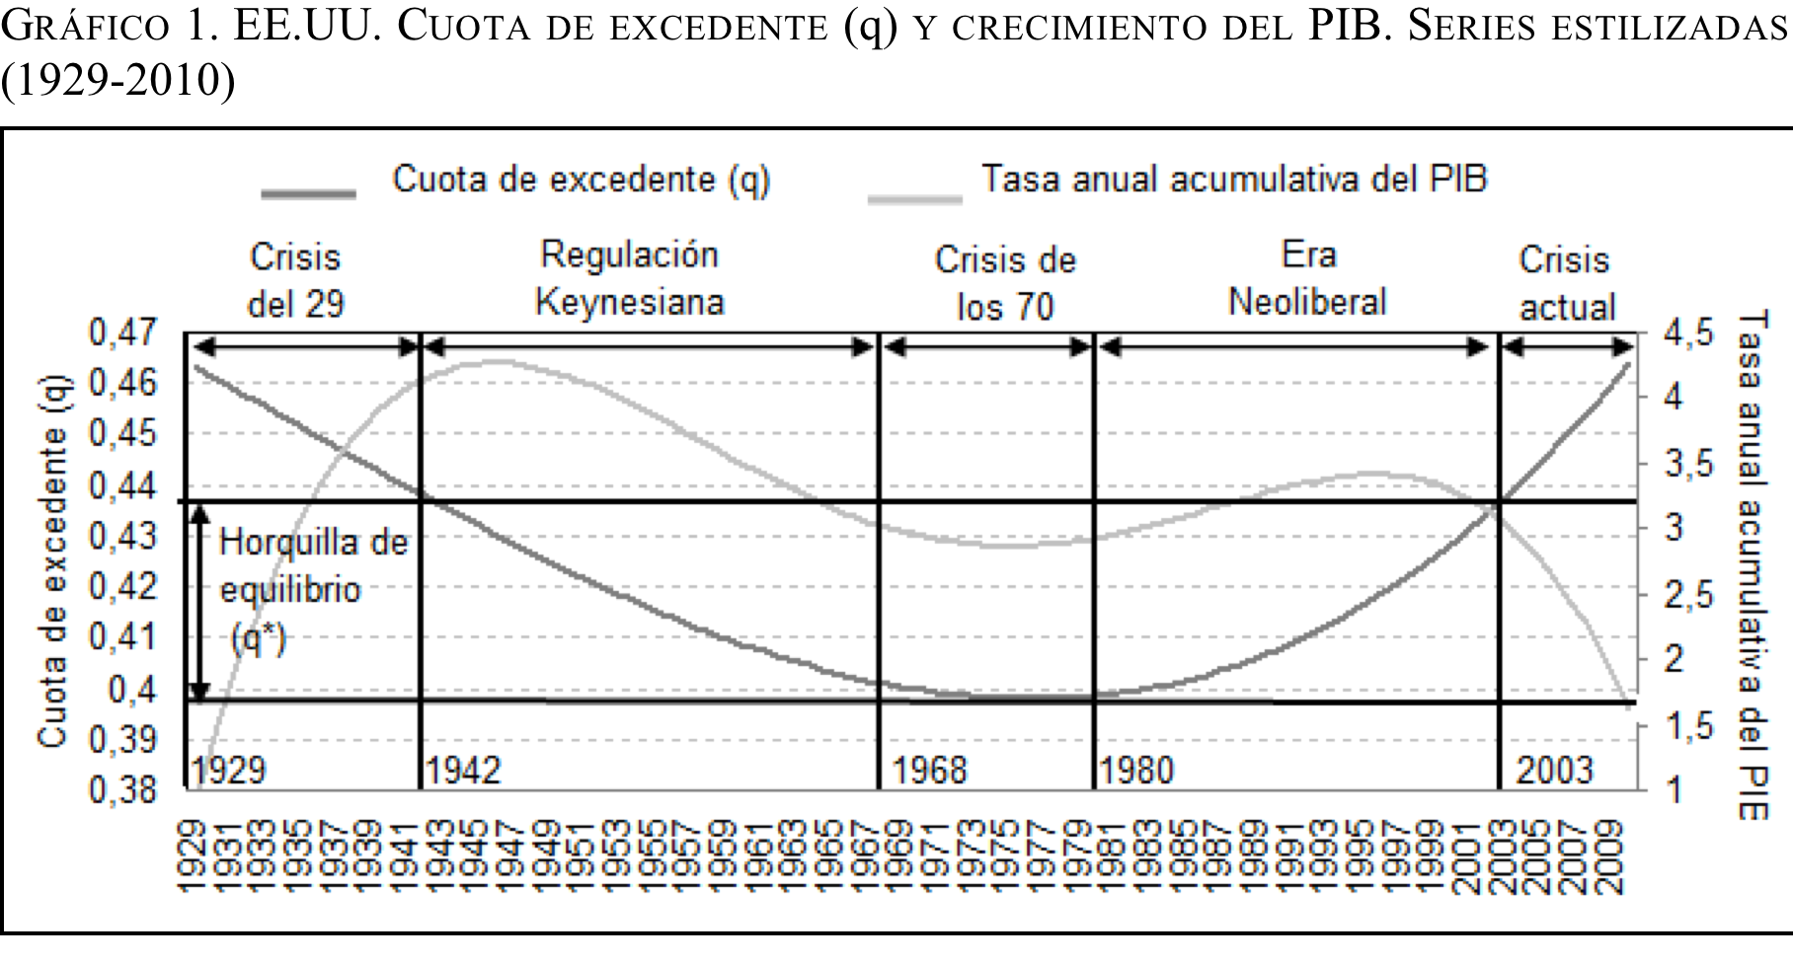
Cálculos para la economía americana
(Manera-Navinés-Franconetti, 2016)

Slide 25
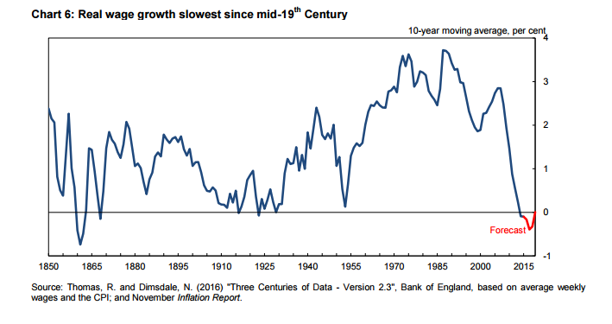
…comporta caídas salariales

Slide 26

Steve Keen: la demolición de los neoclásicos
Es profesor de economía y finanzas en la University of Western Sydney, Australia. De formación keynesiano-marxista, ha trabajado en los últimos años en modelar matemáticamente las premonitorias intuiciones de Hyman Minsky sobre la dinámica del capitalismo financiero actual.

Slide 27
Steve Keen: la demolición de la economía neoclásica
(Albert Recio: Economía Crítica, núm. 21; y análisis del libro en cuestión)
En la introducción, Keen muestra la incapacidad de la ciencia dominante para predecir la crisis debido a sus propios fallos teóricos. Su credencial es que él fue uno de los pocos economistas que hicieron un pronóstico bastante preciso de lo que iba a ocurrir. Y culpa no sólo la economía ortodoxa de falta de capacidad de anticipación, sino de promover unas medidas que han agravado la situación.

Slide 28
Crítica al análisis neoclásico
Muestra, además, que sus pensadores más insignes han llegado a formular teoremas donde reconocen su fracaso, pero estos teoremas y formulaciones han sido habitualmente ignorados por la mayoría de la profesión y han desaparecido completamente de los manuales y cursos generales de economía.
El objetivo de los mismos es demostrar que no existe una curva de oferta y demanda agregada construible a partir de curvas de oferta individuales; que es poco creíble el supuesto de productividad marginal decreciente, y que la teoría convencional de la distribución en función de la aportación marginal de los factores no funciona.

Slide 29
Macroeconomía en crisis
Denuncia el trabajo de la mayoría de académicos neoclásicos por esconder los teoremas y los trabajos que ponen en serios apuros sus postulados.
Crítica a la insistencia en que del funcionamiento social se derivan propiedades emergentes, globales, pero que no pueden reducirse a la agregación de comportamientos individuales. Son precisamente estas propiedades emergentes las que justifican el análisis macroeconómico.

Slide 30
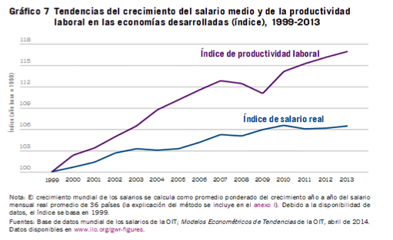
Prueba empírica: productividad y evolución salarial
(extraído de José Pérez Montiel)

Slide 31
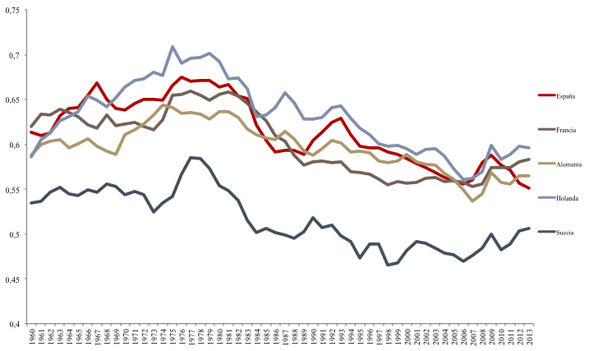
Prueba empírica: Salarios como % del PIB
(extraído de José Pérez Montiel)

Slide 32
Incertidumbre frente a certeza
Los supuestos neoclásicos solo funcionan para sociedades con personas clónicas, con gustos invariables en suma en sociedades irreales, en la práctica sociedades de un solo individuo.
En el mundo real predomina la incertidumbre, como explica que la obsesión por un equilibrio estático a largo plazo conduce a ignorar el carácter dinámico, inestable del funcionamiento de la economía capitalista real.

Slide 33
Nuevas visiones
La cuestión metodológica básica es la de la incapacidad del concepto neoclásico de equilibrio y el uso de matemáticas lineales para captar la evolución real de las economías capitalistas.
Su alternativa es adoptar modelos de teoría del caos que ya se utilizan en ciencias naturales y donde no se presupone que exista un equilibrio hacia el que converge sistemáticamente el sistema, sino que este, de forma parecida a los modelos metereológicos, está en continua inestabilidad.

Slide 34
Análisis dinámico del capitalismo
Definir por donde debe ir la construcción de una teoría alternativa. El considera que hay cinco corrientes a tener en cuenta: la escuela austríaca, la postkeynesiana, la sraffiana, la teoría de la complejidad y la econofísica. Se trata claramente de una elección por corrientes teóricas que incorporan bases para el análisis dinámico del capitalismo.

Slide 35
Minsky de nuevo…
La cuestión sustantiva es que es imposible modelizar el funcionamiento de las economías reales sin tener en cuenta las cuestiones monetarias en general y la de la deuda en particular, tal como ya adelantó H. Minsky.
Se profundiza en este análisis proponiendo un análisis monetario del funcionamiento del capitalismo y de la elevada posibilidad de las quiebras bursátiles, mostrando que estos dos elementos juegan un papel fundamental en la senda espasmódica que caracteriza la historia del capitalismo.

Slide 36
Who is Hyman Minsky?
American economist Hyman Minsky, who died in 1996, grew during the years of the Great Depression, an event that shaped your thinking and prompted him to investigate its causes , and reflect on how they could prevent a repeat .

Slide 37
"Stabilizing an unstable economy"
Minsky's life went to the margins of the economy, but his ideas suddenly gained popularity with the financial crisis of 2007/8. For many, his work provided one of the most plausible explanations of why it had happened.
The demand for his books , exhausted for years, suddenly soared. Copies of the texts changed hands for hundreds of dollars, a fairly acceptable for endless books with titles like "Stabilizing an unstable economy " value.

Slide 38
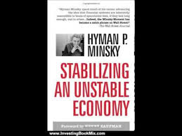
Imprescindible!

Slide 39
Stability is destabilizing
The main idea of ​​Minsky is so simple to explain needed only four words: stability is destabilizing.
Most macroeconomists work with what they call “equilibrium models”. The idea is that a modern market economy is basically stable. That does not mean that nothing will ever change, but grows steadily.
For an economic crisis or a sudden boom it has to happen some sort of external shock, either an increase in oil prices, war or the invention of internet occurs.

Slide 40
Complacent economic agents
Minsky did not agree with this postulate. He believed that the system itself can cause shocks by its own internal dynamics. He thought that during periods of economic stability, banks, firms and other economic agents became complacent.
They assume that the good times are here to stay and begin to take greater risks to increase their profits. For this reason, the seeds of the next crisis are planted in good times.

Slide 41
“Minsky moment"
The “Minsky moment" is a term coined by economists describing the time when the house of cards collapses. The Ponzi operations are based on the increased value of the goods and when it eventually begins to fall, borrowers and banks realize that there are debts in the system that may never recover. People rush to sell goods which causes an even greater fall in prices.

Slide 42
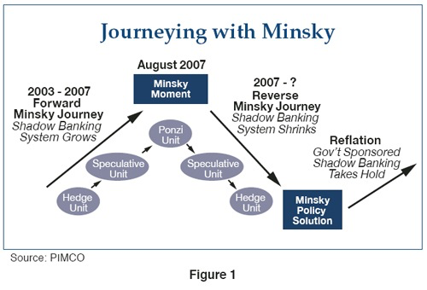

Slide 43
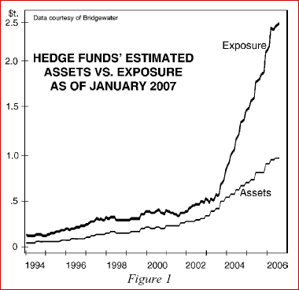

Slide 44
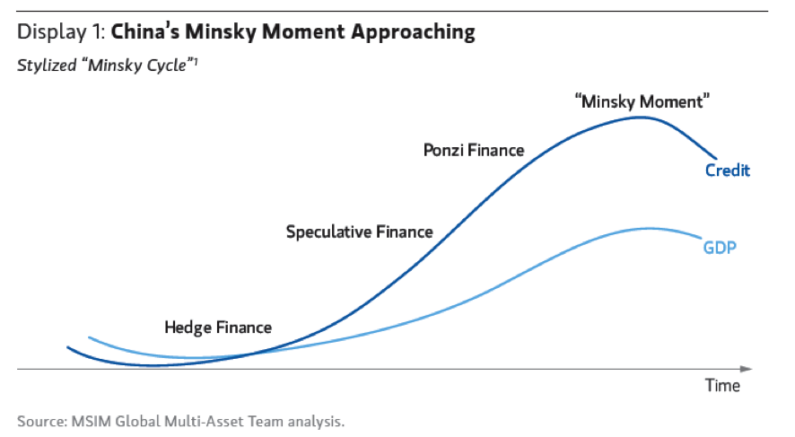

Slide 45
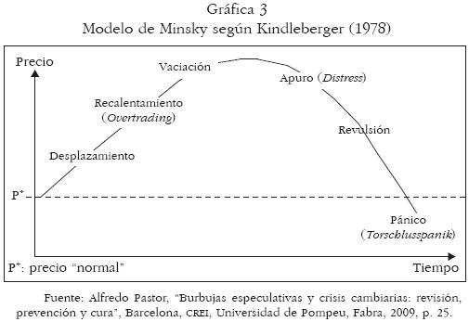

Slide 46

Uuuuuuummmm…!!!

Slide 47
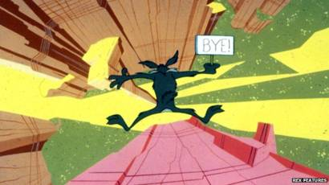
Oooops!...

Slide 48
…The next impact
It's like a cartoon character falls off a cliff. She keeps running for a while believing they are on a solid surface. But suddenly, he realizes that something happens -the Minsky- moment, looks down and sees only emptiness. Immediately plummets to the ground. That was the 2008 crisis .

Slide 49
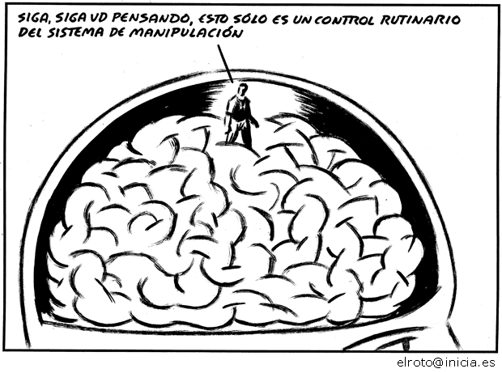

En definitiva: la enseñanza de la Economía debe cambiar

Slide 50
Gracias por la atención
Prof. Carles Manera
carles.manera@uib.es
Blog de Economía e Historia Económica: carlesmanera.com

